Slide 1
VMware Workstation 16 Player https://www.vmware.com/tw/products/workstation-player/workstation-player-evaluation.html
VMware Workstation Player 是在 Windows 或 Linux PC 上執行單一虛擬機的理想公用程式。組織可利用 Workstation Player 提供受管理的企業桌面平台，學生及教育人員則可用來進行學習與培訓。
免費版本可供非商業，以及個人與家庭使用。我們也鼓勵學生與非營利組織善用此免費版本。
Notes:
https://www.vmware.com/tw/products/workstation-player/workstation-player-evaluation.html

Slide 2
大綱
VMware Workstation 16 Player下載
VMware Workstation 16 Player安裝
啟動[VMware Workstation 16 Player]
離開[VMware Workstation 16 Player]

Slide 3
VMware Workstation 16 Player下載
https://www.vmware.com/go/getplayer-win
VMware-player-16.0.0-16894299.exe

Slide 4
VMware Workstation 16 Player安裝
執行VMware-player-16.0.0-16894299.exe

Slide 5
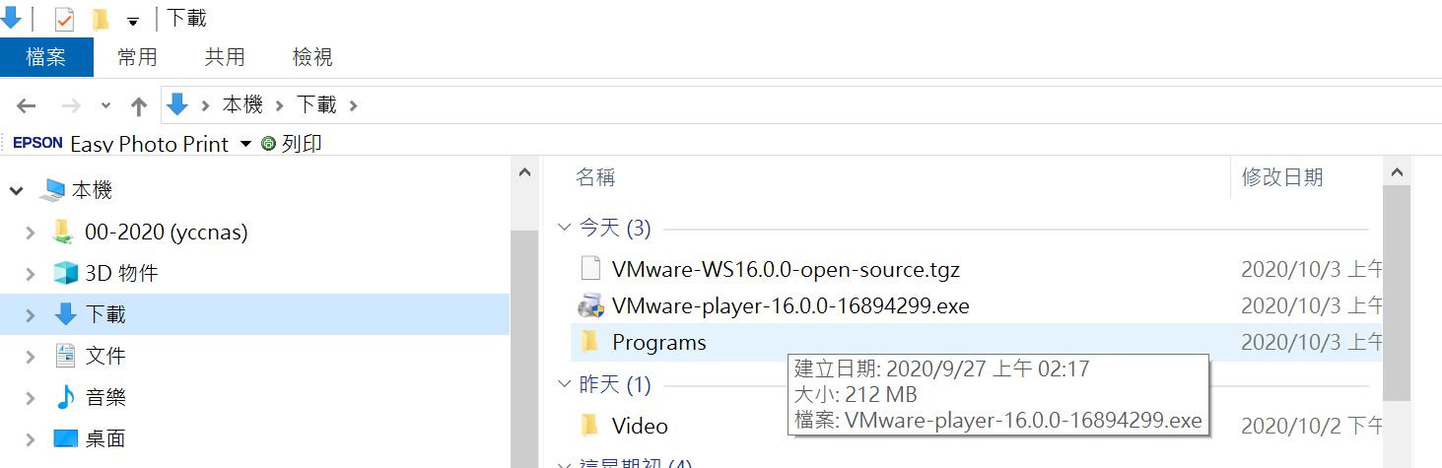
1.啟動[檔案總管]，到下載[VMware-player-16.0.0-16894299.exe]處，連按滑鼠左鍵兩下1
1

Slide 6
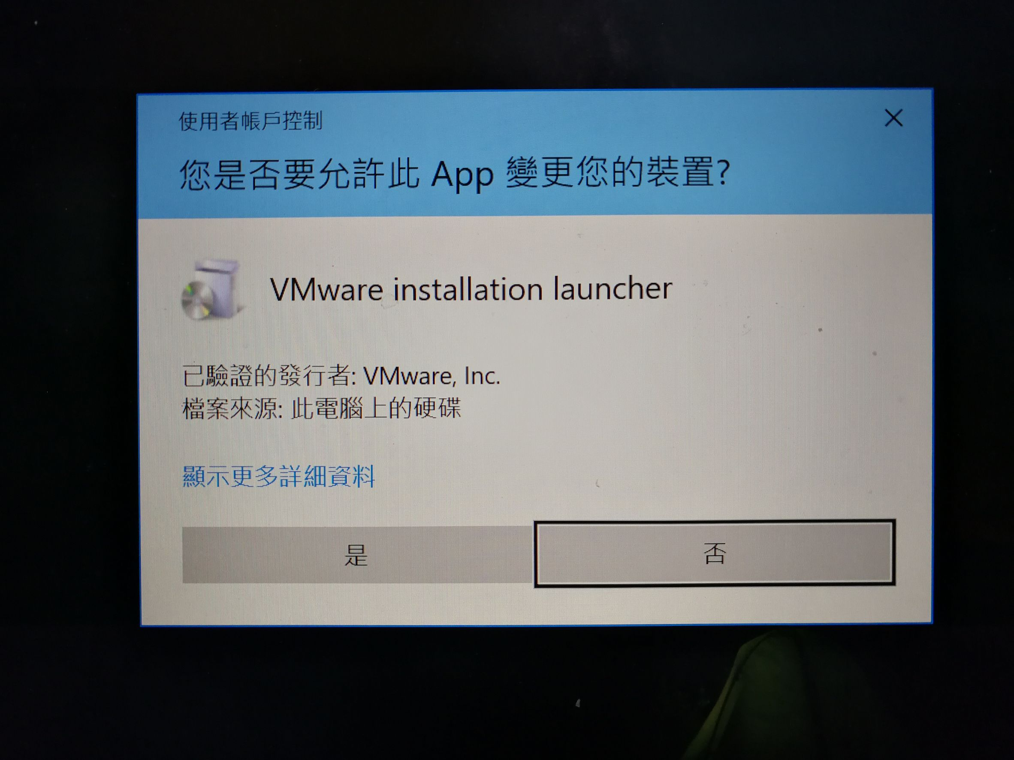
2.選[是]2
2

Slide 7
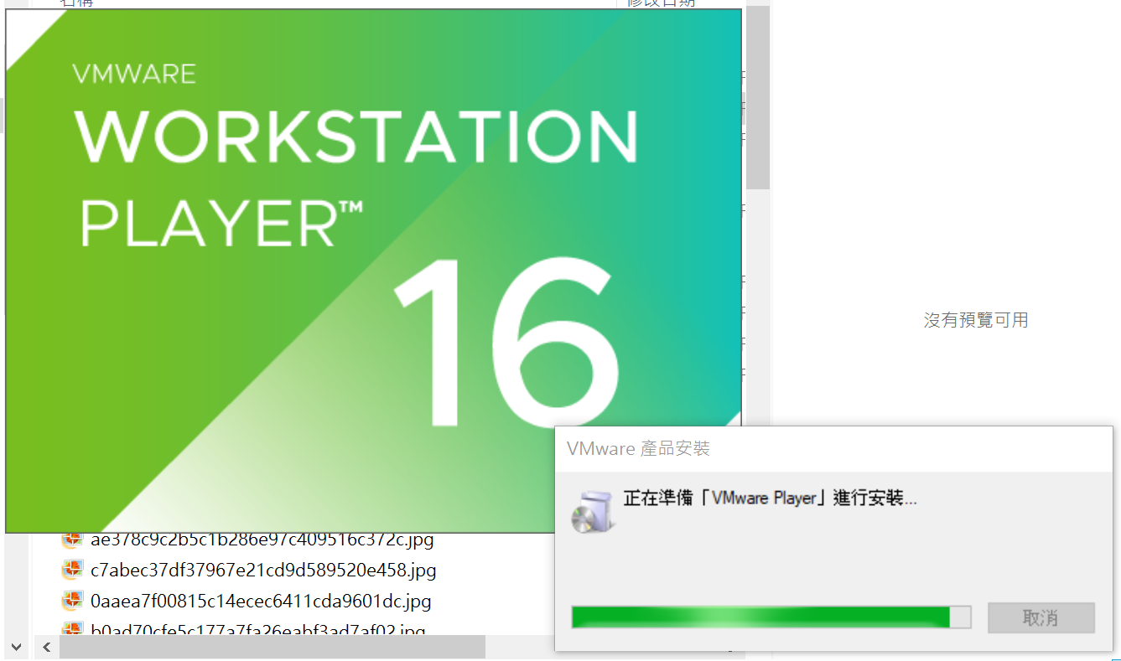
3.出現安裝畫面

Slide 8
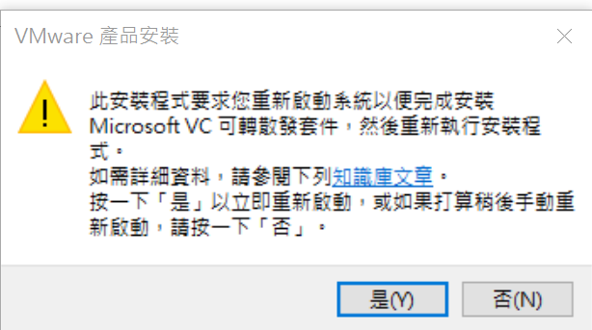
4.選[是]3，重新開機
3

Slide 9
1.重新啟動電腦 進入Windows後，啟動[檔案總管]1

Slide 10
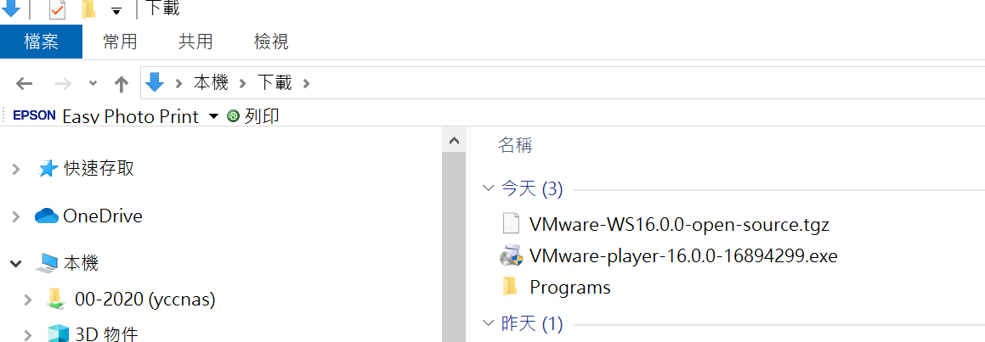
2.到下載[VMware-player-16.0.0-16894299.exe]處，連按滑鼠左鍵兩下2
2

Slide 11
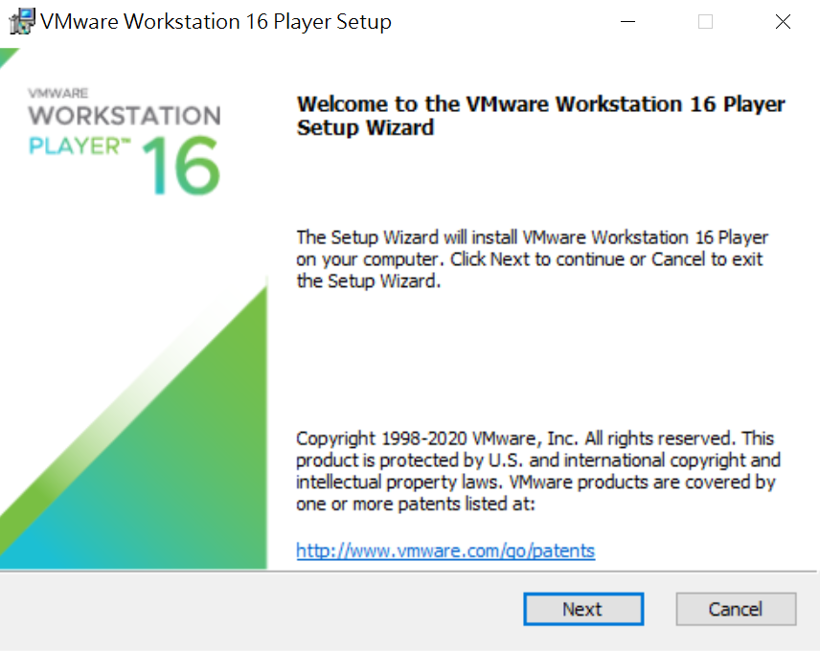
3.選[next]3
3

Slide 12
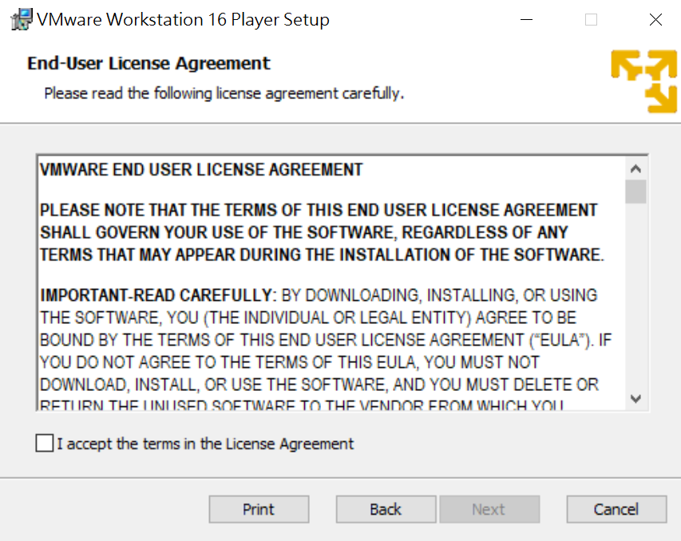
4.選[I accept the terms in the license Agreement]4
4

Slide 13
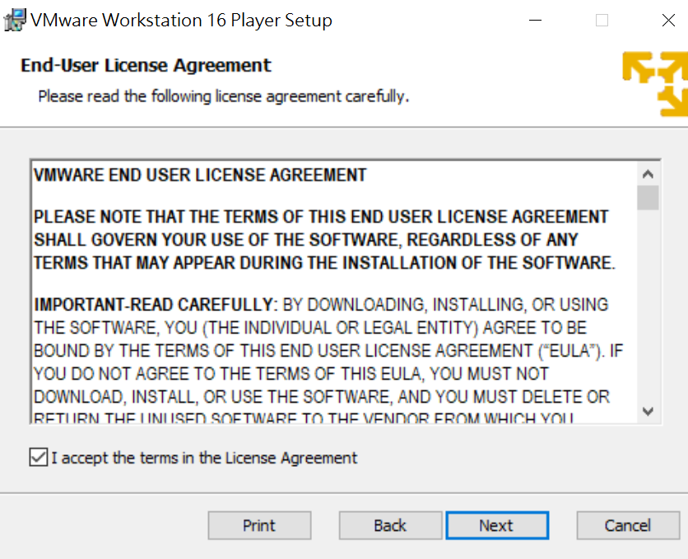
5.選[next]5
5

Slide 14
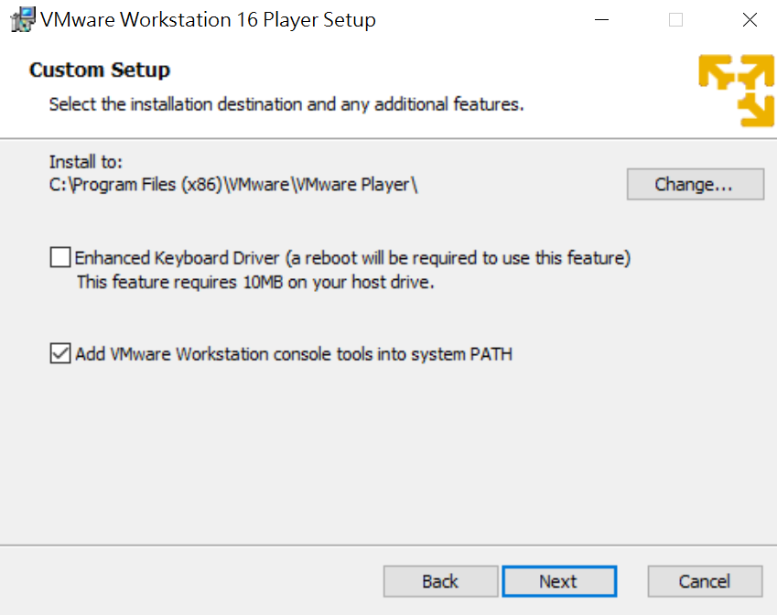
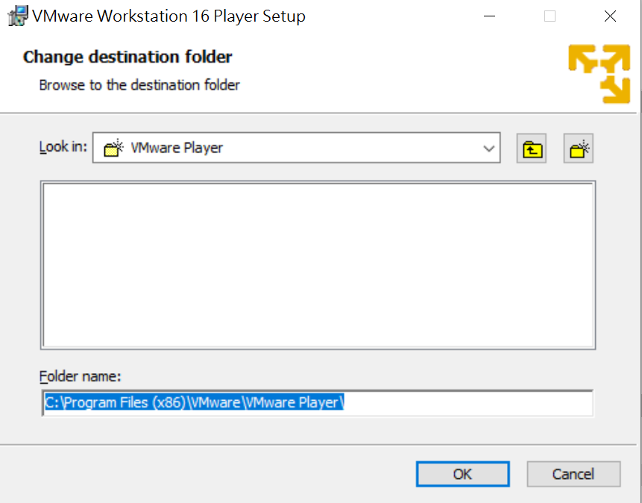
6.若要安裝到別的目錄，選[change]去設定,設定好([ok])後返回,選[Next]6
6

Slide 15
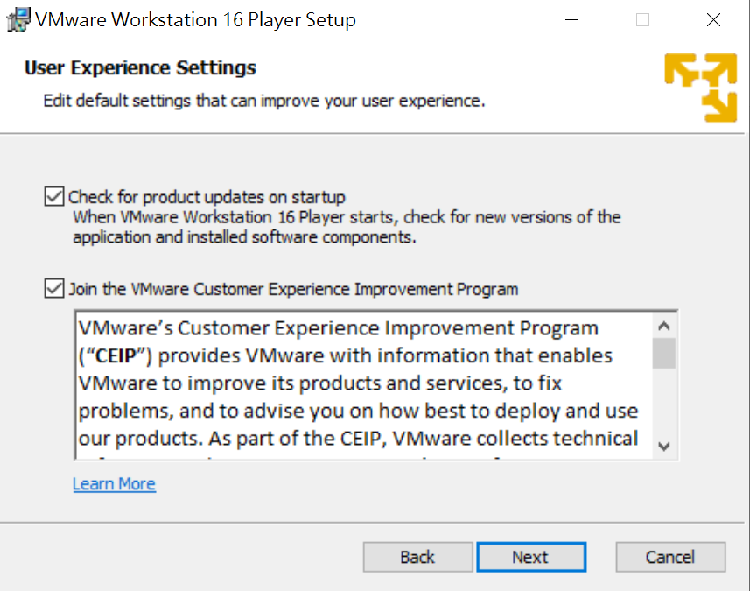
7.選[Next]7
可去掉V
7

Slide 16
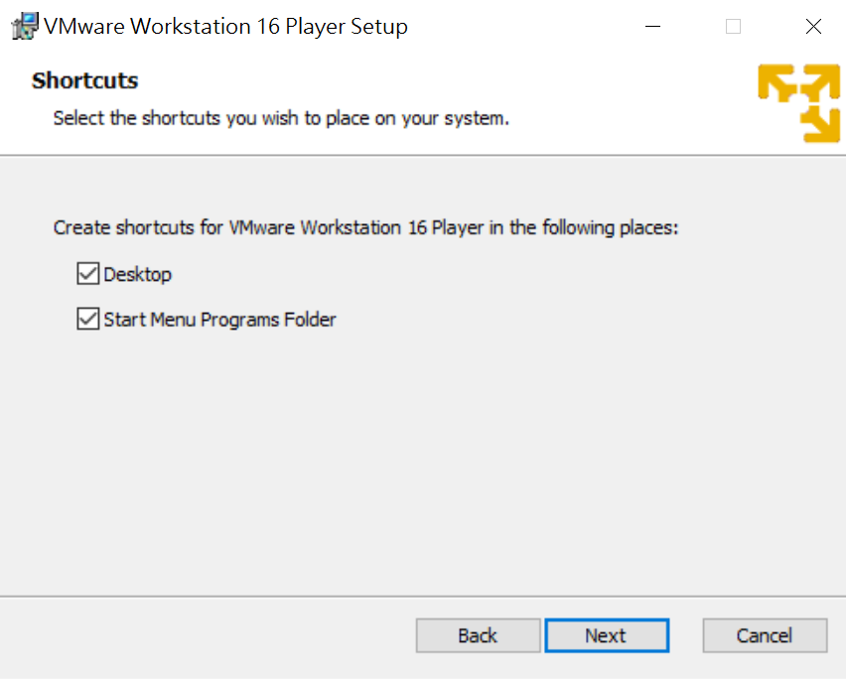
8.選[Next]8
8

Slide 17
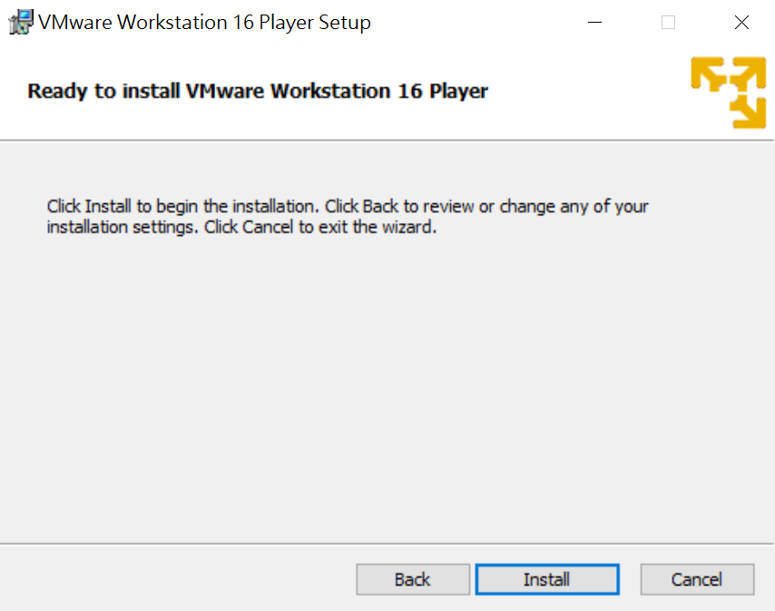
9.選[Next]9
9

Slide 18
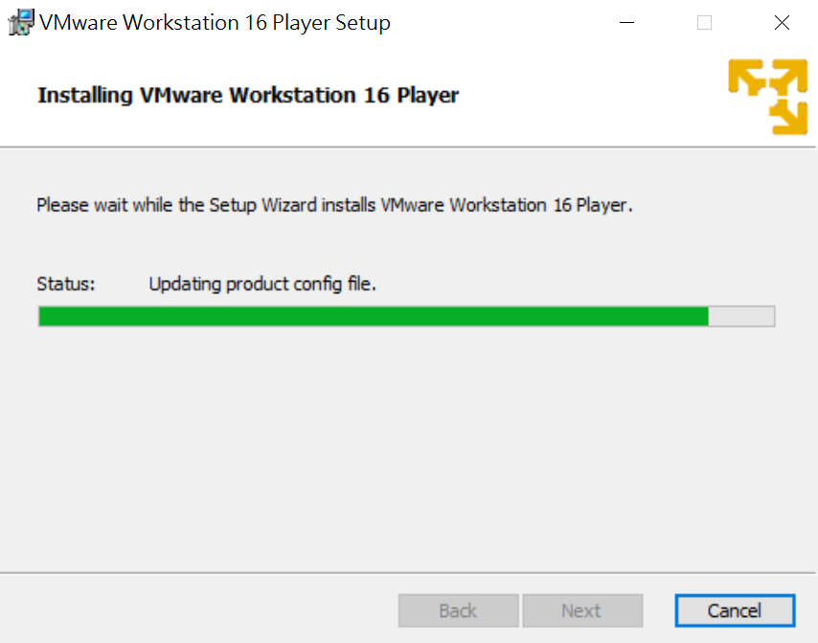
10.開始安裝

Slide 19
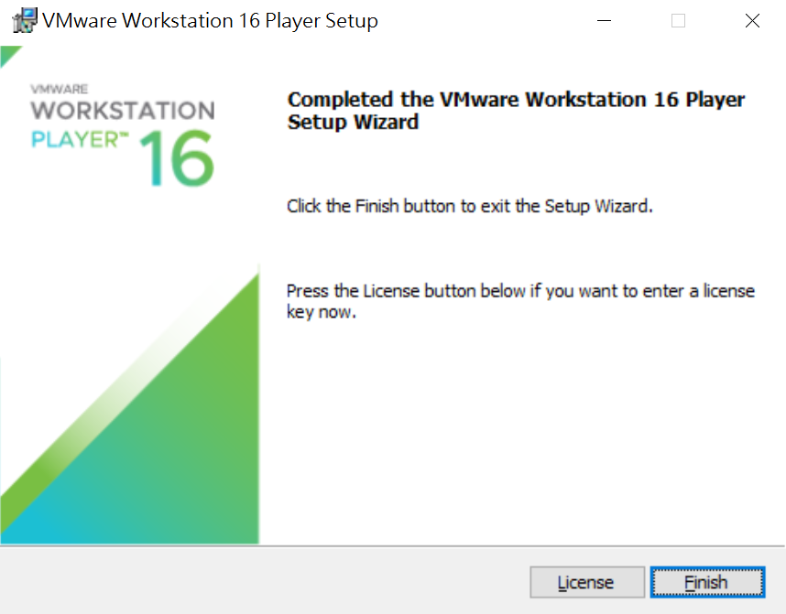
11.安裝完成，選[Finish]10
10

Slide 20
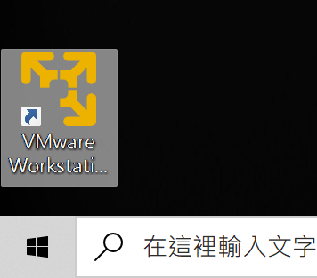
11.桌面產生[VMware Workstation 16 Player]捷徑
[VMware Workstation 16 Player]
捷徑

Slide 21
啟動[VMware Workstation 16 Player]

Slide 22
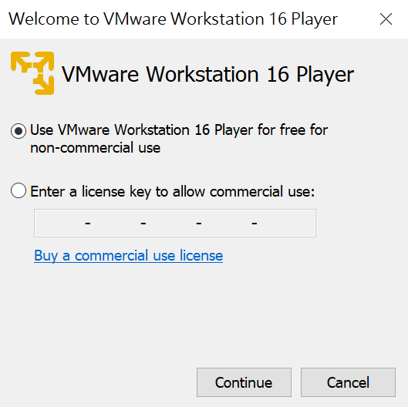
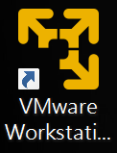
1.選[VMware Workstation 16 Player]捷徑1，選[Continue]2
1
2

Slide 23
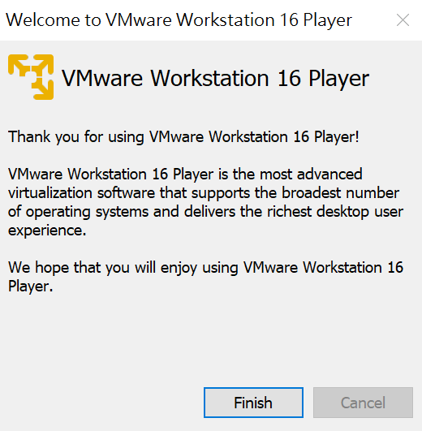
2.選[Finish]2
2

Slide 24
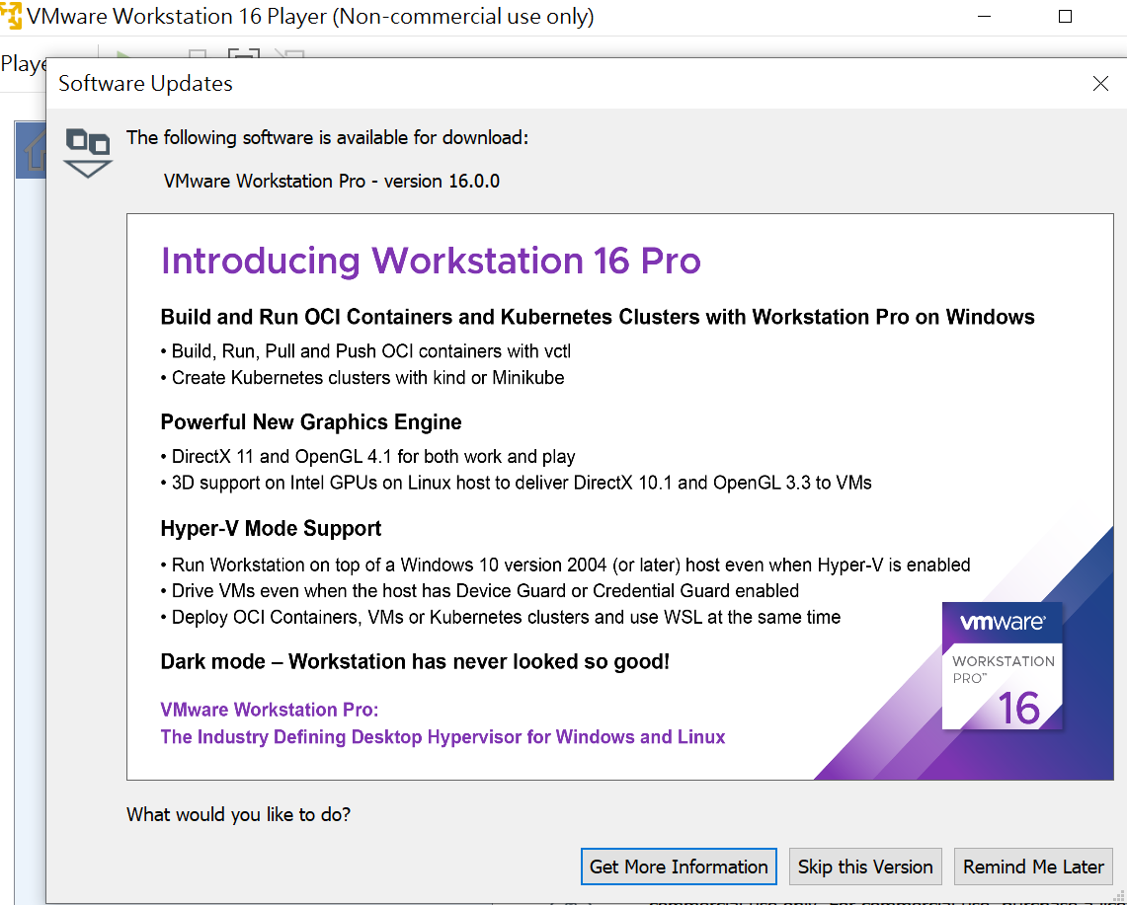
3.選[Skip the Version]3
3

Slide 25
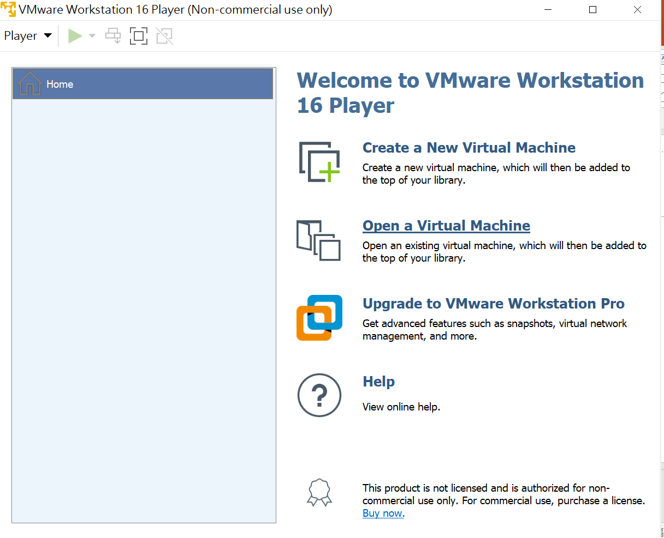
4.進入VMware Workstation 16 Player

Slide 26
離開[VMware Workstation 16 Player]
選[Player][Exit]或關閉視窗[Ｘ]；離開[VMware Workstation 16 Player]

Slide 27
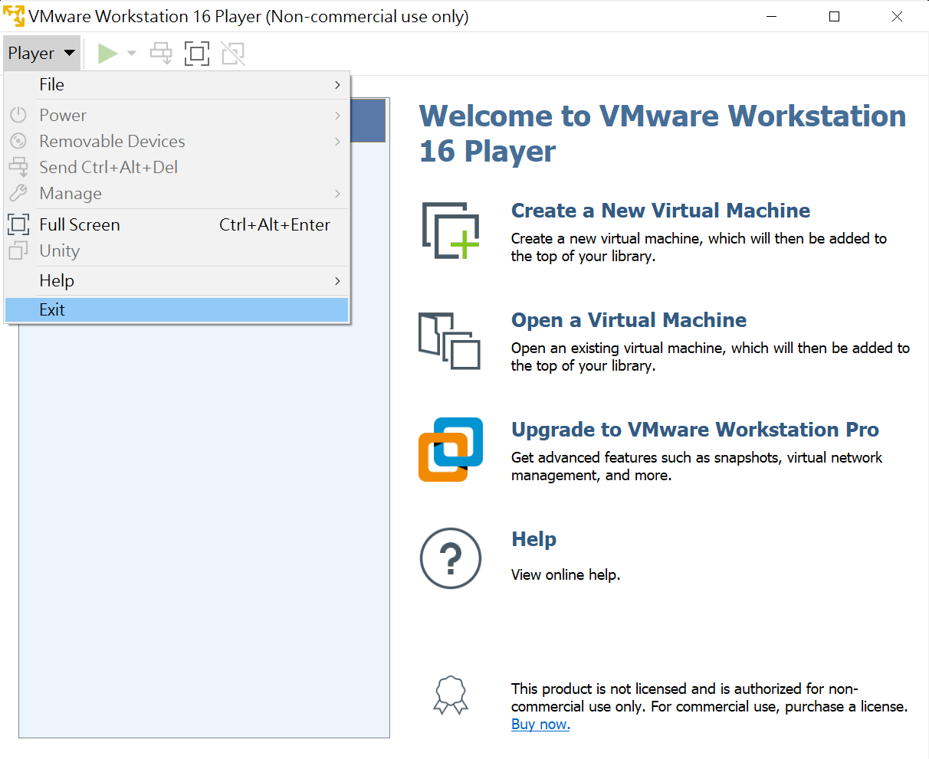
選[Player][Exit]或關閉視窗[Ｘ]

